Slide 1
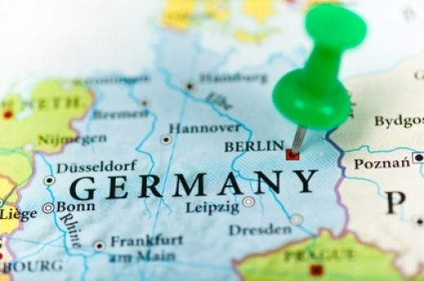
Скарбничка знань
Що? Як? Який? Чому?

Slide 2
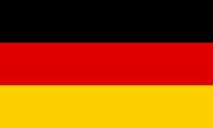
Правила гри
1.
На ігровому полі обираємо об'єкт із запитанням і натискаємо на нього .
2.
Відкривається слайд із запитанням.
Натискаємо на поле із запитанням.
3.
4.
Повертаємося на головний слайд, де бачимо, що об'єкт попадає в скарбничку.
5.
Знову обираємо об'єкт із запитанням…
Розпочати гру

Slide 3
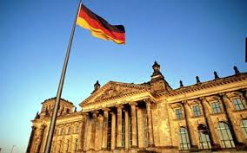
Скарбничка знань
“Що?”
“Що?”
“Що?”
Наступна група запитань

Slide 4
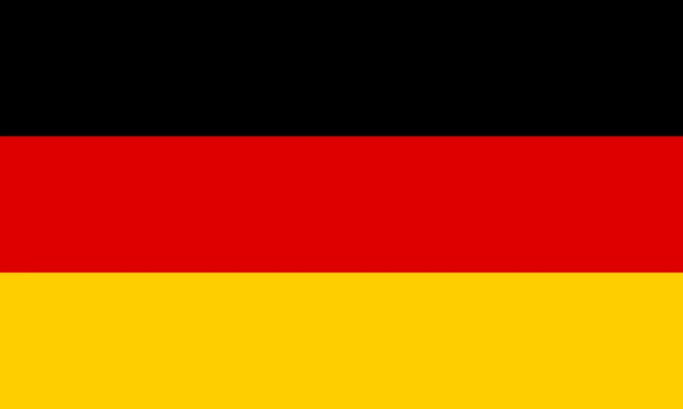
“Що?”
Що ви знаєте про державний устрій Німеччини?
Демократична парламентська федеративна республіка; глава держави – президент; голова уряду – канцлер.

Slide 5
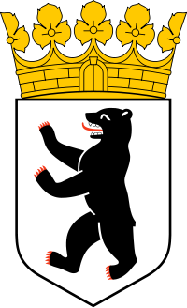
“Що?”
Що зображено на гербі Берліна?
Ведмідь з 1280 року

Slide 6
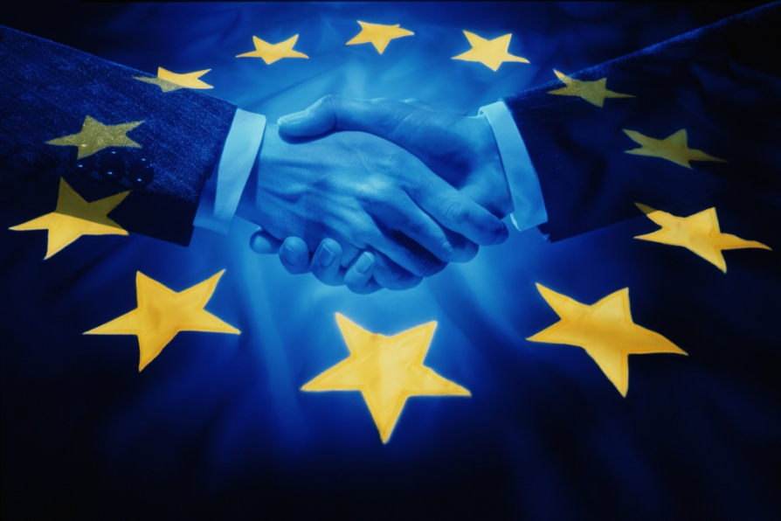
“Що?”
Що ви знаєте про Євросоюз?
Існує з 1994 р. Серед перших 12 країн була ФРН. Євросоюз - політичний та економічний союз держав. Парламент ЄС розташований у Страсбурзі (Франція). Прапор ЄС - синій, жовті зірки на прапорі означають число країн-членів ЄС. З 2002 р. - спільна валюта євро.

Slide 7
Скарбничка знань
“Як?”
“Як?”
“Як?”
Наступна група запитань

Slide 8
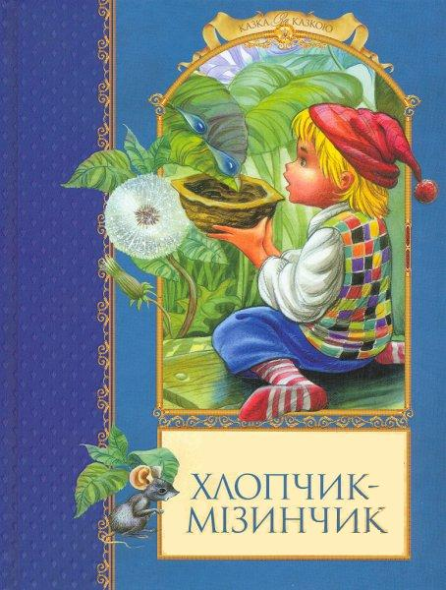
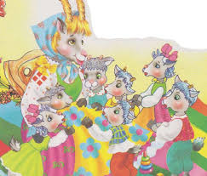
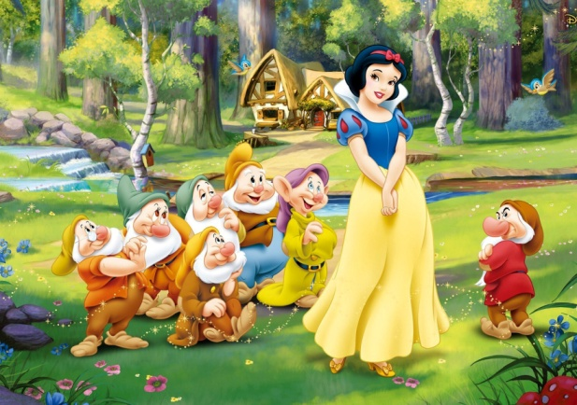
“Як?”
Як звуть братів, котрі писали казки?
Брати Грімм

Slide 9
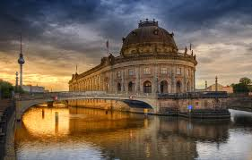
“Як?”
Який острів знаходиться в центрі Берліна?
Острів музеїв. Музейний острів (нім. Museumsinsel) - назва, яку отримав північний край острова Шпрееінзель на річці Шпрее в Берліні, де розташовано ряд знаменитих берлінських музеїв. З 1999 року унікальний архітектурний та культурний ансамбль включений у Світову спадщину ЮНЕСКО.

Slide 10
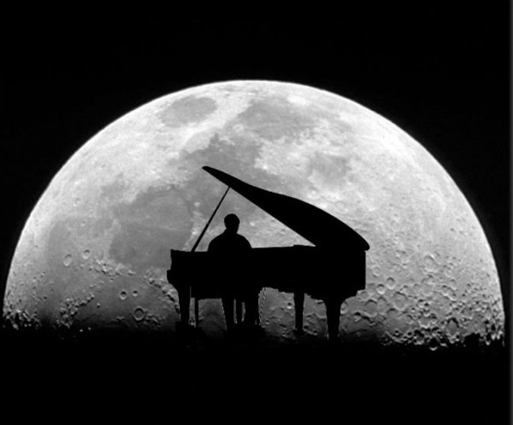
“Як?”
Який композитор написав "Місячну сонату"?
Людвіг ван Бетховен

Slide 11
Скарбничка знань
“Де?”
“Де?”
“Де?”
Наступна група запитань

Slide 12
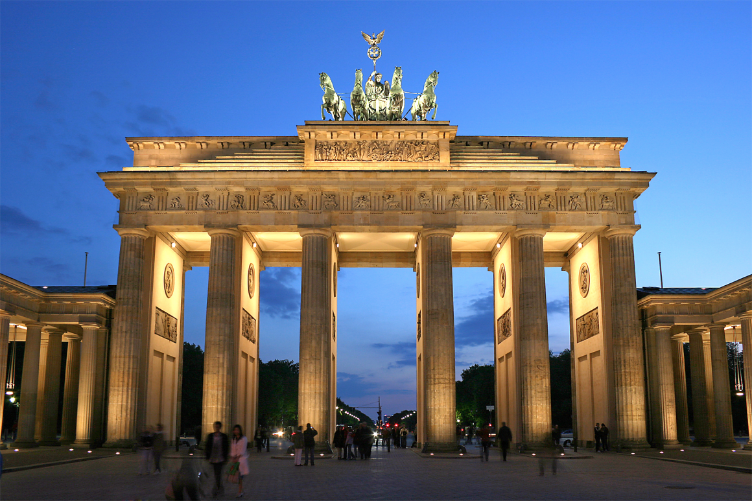
“Де?”
Де в Німеччині розташовані
"Ворота в світ"?
м.Гамбург

Slide 13
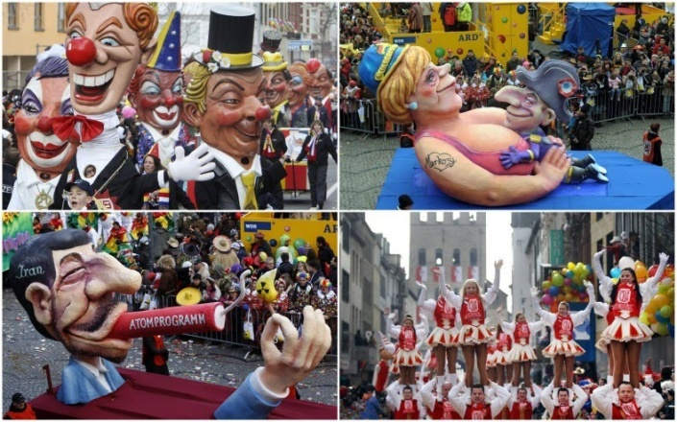
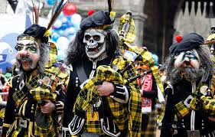
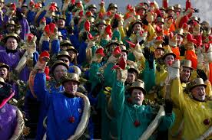
“Де?”
Де в Німеччині відбувається найбільше карнавалів?
м.Кьольн

Slide 14
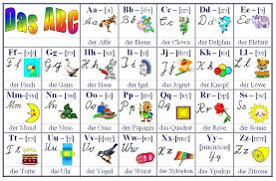
“Де?”
Де за межами Німеччини німецька мова є рідною?
В Австрії, Ліхтенштейні, більшій частині Швейцарії, в малих областях Бельгії, Франції (Ельзас), Люксембургу. Німецьку мову частково зберегли меншини в Польщі, Румунії і країнах колишнього Радянського Союзу.

Slide 15
Скарбничка знань
“Коли?”
“Коли?”
“Коли?”
Завершити

Slide 16
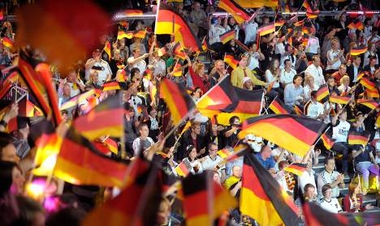
“Коли?”
Коли і чому святкують в Німеччині День німецької єдності?
З 3 жовтня 1990 р. В 1949-1990рр. Німеччина була поділена на НДР та ФРН

Slide 17
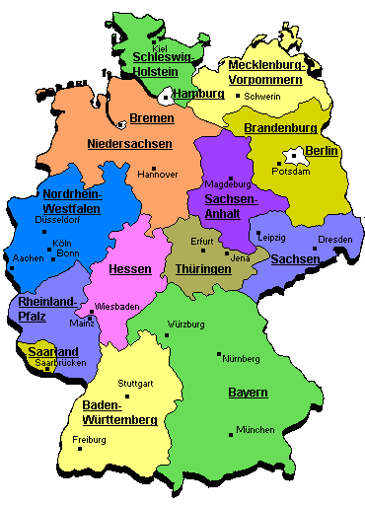
Коли відбувались найбільші поділи земель у Німеччині?
“Коли?”
Найбільші зміни за останні два століття принесли наполеонівські війни початку ХІХ століття, прусько-австрійська війна 1866 року, Перша та Друга світові війни. Наслідком останньої була окупація та поділ Німеччини і ліквідація Прусії. Нинішній поділ спирається на традиційне земельне розмежування, яке склалося історично.

Slide 18
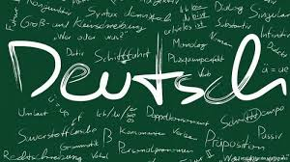
“Коли?”
Коли була утворена спільна німецька літературна мова ?
Від початку перекладу Біблії
Мартіном Лютером.

Slide 19
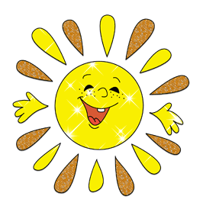
Молодці !!!

